Slide 1
Военно-патриотические сборы "Курс молодого бойца"
Проект Управления молодежи и семейной политики города Якутска совместно с общественной организацией «Город Добра»

Slide 2
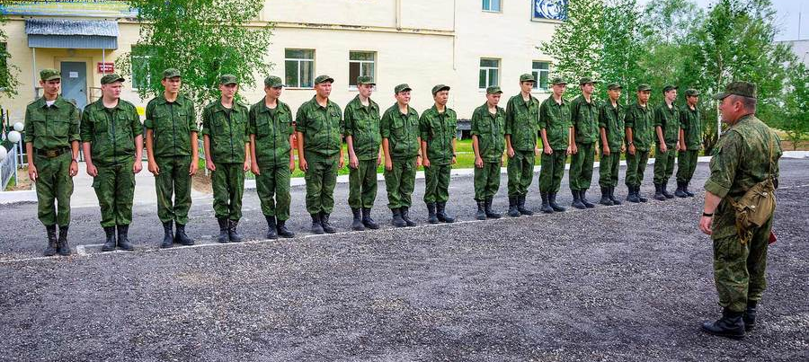
ВОЕННО-ПАТРИОТИЧЕСКИЕ СБОРЫ «КУРС МОЛОДОГО БОЙЦА» – ЭТО РАННЕЕ ОЗНАКОМЛЕНИЕ С БУДУЩИМИ АРМЕЙСКИМИ РЕАЛИЯМИ ДЛЯ МОЛОДЕЖИ ДО 18 ЛЕТ

Slide 3


Инициаторами идеи "Курса молодого бойца" является Управление молодежи и семейной политики города Якутска совместно с общественной организацией «Город Добра», при полной поддержке командования воинской части
№ 14129

Slide 4
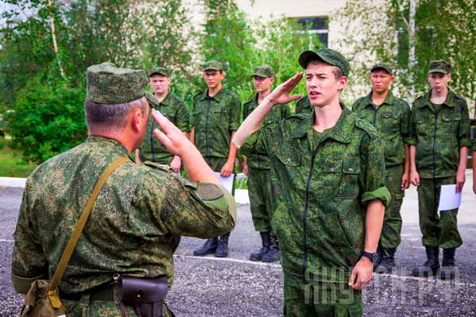
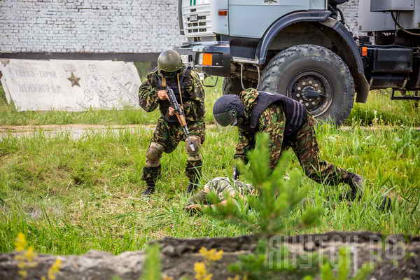
Цель сборов — пропаганда Вооруженных Сил Российской Федерации, развитие чувства патриотизма и гражданственности для будущих защитников Родины

Slide 5
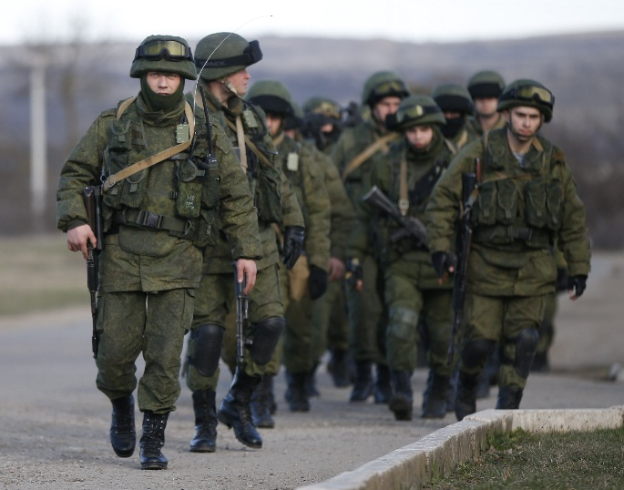
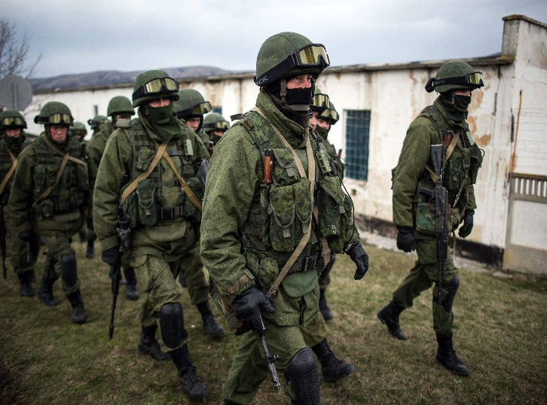
Молодые ребята от 16 лет проведут ОДНУ неделю на территории настоящей воинской части, где познакомятся с АРМЕЙСКОЙ ЖИЗНЬЮ: воинской дисциплиной распорядком дня спортивной подготовкой

Slide 6
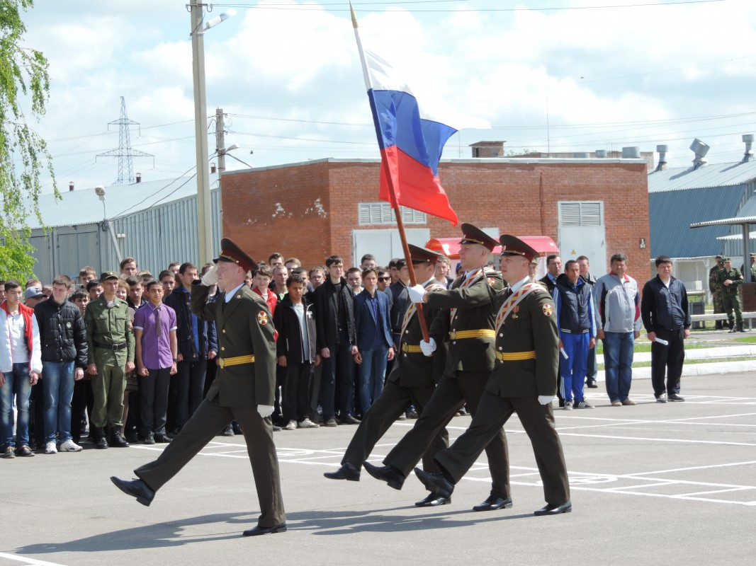
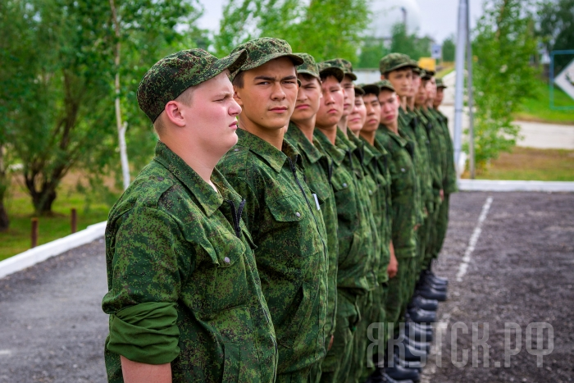
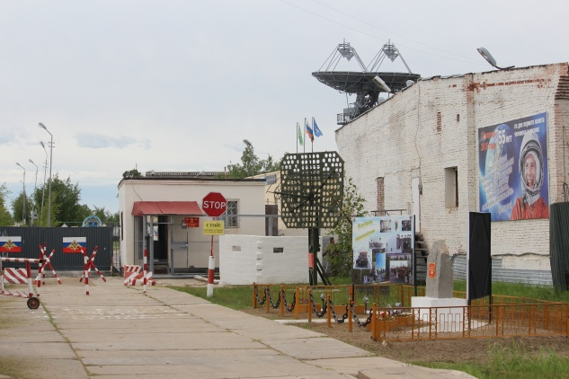
Они также привыкнут к армейскому быту, армейской форме и кухне. Также они пройдут все необходимые инструктажи по технике безопасности. Всё это поможет им в дальнейшем на настоящей службе в рядах Вооруженных Сил

Slide 7
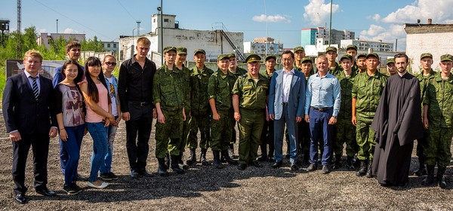
Военно-патриотические сборы «курс молодого бойца» успешно проводятся в городе Якутске уже в четвертый раз и с каждым разом количество желающих пройти данные сборы среди юношей до 18 лет растет

Slide 8

А ты уже записался на
«курс молодого бойца» ???

